Slide 1
UNIVERSIDADE ABERTA DO SUS
UNIVERSIDADE FEDERAL DE PELOTAS
Especialização em Saúde da Família
Modalidade a Distância - Turma 7
Melhoria da Atenção aos Usuários com Hipertensão Arterial Sistêmica e/ou Diabetes Mellitus, na UBS Vila Progresso, Ilha Bailique, Macapá/AP
Especializando: Manuelkis Bocourt Suárez
Orientador: Sérgio Vinicius Cardoso de Miranda
Pelotas, 2015

Slide 2

MACAPÁ
Município capital do estado Amapá
- População estimada de 437.256 habitantes
- Localizada às margens do Rio Amazonas
- Possui 23 UBS, com 72 Equipes da Estratégia de Saúde da Família (ESF)

Slide 3
INTRODUÇÃO
HAS – DM
Morbimortalidade
Ações na Atenção Básica
Prevenção
Promoção
Evitar Complicações e sequelas
Melhoria à saúde e à qualidade de vida.

Slide 4
UBS VILA PROGRESSO
4 ESF
- Sala de recepção.
- Sala de consulta de enfermagem
- Duas salas de consultas médicas
- Sala de vacinação
- Sala de triagem
- Consultório de odontologia
- Sala de curativo
- Farmácia
- Sala de arquivo
- Copa
- Sala de observação
População adstrita
15000 habitantes.
Estimativa
-HAS 2.643 usuários
-DM 755 usuários na área de abrangência da UBS.
-HAS 381 usuários
-DM 109 usuários da equipe.

Slide 5
Ação Programática de usuários portadores de HAS e DM antes da intervenção.
Baixa Cobertura.
Deficiente qualidade dos atendimentos.
Deficientes registros.
Acolhimento de má qualidade.
Baixa adesão.
Insuficientes ações de promoção e prevenção.

Slide 6
OBJETIVO GERAL
Melhorar a atenção aos usuários com Hipertensão Arterial Sistêmica e/ou Diabetes Mellitus, na área de abrangência da UBS Vila Progresso, município de Macapá, Amapá.

Slide 7
METODOLOGIA
Monitorar o número de hipertensos e diabéticos cadastrados
Organização e Gestão dos Serviços
Monitoramento
e Avaliação
Melhorar o acolhimento e garantir os registros
Capacitar a equipe de saúde
Informar à comunidade sobre a existência do programa
Qualificação da Prática Clínica
Engajamento Público

Slide 8
LOGÍSTICA
Capacitação dos profissionais utilizando os protocolos de atendimentos
Agendamento de consultas com prioridade aos de maior risco
Acolhimento dos usuários
Preenchimento e monitoramento de fichas de cadastros e registros
Atividades de promoção e prevenção na UBS e comunidade
Divulgação das ações na comunidade
Rastreamento na população e busca ativa de faltosos

Slide 9
OBJETIVOS, METAS E RESULTADOS
Antes da Intervenção
Cobertura
HAS 96 (25%)
DM 65 (60%)
- Divulgação do Programa e Projeto.
- Rastreamento na população com risco.
- Incremento das visitas domiciliares, busca ativa e atividades de promoção e prevenção em saúde.
- Participação ativa de todos os membros da equipe.
- Conscientização dos membros da comunidade sobre estas doenças.
Final da Intervenção
Cobertura
HAS 362 (95%)
DM 104 (95,4%)

Slide 10
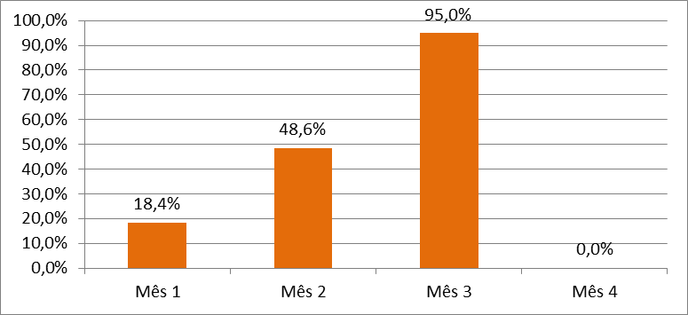
Objetivo 1 : Ampliar a cobertura a Hipertensos e/ou Diabéticos.
Meta 1.2: Cadastrar 95 % dos Hipertensos da área de abrangência.
Primeiro mês 70 usuários hipertensos (18.4%).
Segundo mês 185 usuários hipertensos (48.6%).
Terceiro mês 362 usuários hipertensos (95%).

Slide 11
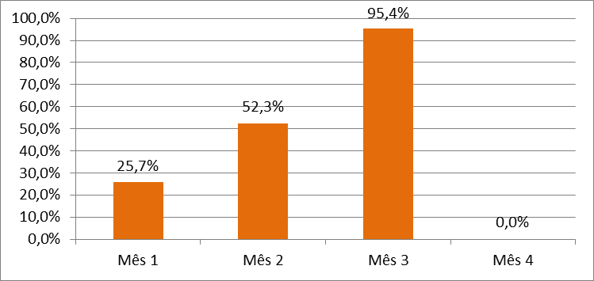
Objetivo 1 : Ampliar a cobertura a Hipertensos e/ou Diabéticos.
Meta 1.1: Cadastrar 95 % dos Diabéticos da área de abrangência.
Primeiro mês 28 usuários diabéticos (25,7%).
Segundo mês 57 usuários (52,3%).
Terceiro mês 104 usuários (95,4%).

Slide 12
Resultados
Indicadores de qualidade.
Intervenção
Antes da intervenção
Indicadores de qualidade deficientes.
Exame clinico HAS 99,4%
DM 99%.
Exames complementares HAS 93,9% DM 90,4%.
Avaliação odontológica HAS 96,4% e DM 95,2%.
Prescrição de medicamentos 100% para HAS e DM

Slide 13
Objetivo 2: Melhorar a qualidade na atenção a hipertensos e diabéticos.
Meta 2.1 e 2.2: Realizar exame clínico apropriado em 100% dos hipertensos e diabéticos cadastrados.
Primeiro mês 70 HAS (100%). Segundo mês 183 (98,9%). Terceiro mês 360 (99,4).
Primeiro mês 28 DM (100%). Segundo mês 56 (98,2%). Terceiro mês 103 (99,0%).

Slide 14
Objetivo 2: Melhorar a qualidade na atenção a hipertensos e diabéticos.
Meta 2.3 e 2.4: Garantir a 100% dos hipertensos e diabéticos cadastrados a realização de exames complementares em dia de acordo com o protocolo.
Primeiro mês 70 HAS (100%).
Segundo mês 170 (91,9%).
Terceiro mês 340 (93,9%).
Primeiro mês 28 DM (100%).
Segundo mês 53 (93%).
Terceiro mês 94 (100%).

Slide 15
Objetivo 2: Melhorar a qualidade na atenção a hipertensos e diabéticos.
Meta 2.5 e 2.6: Priorizar a prescrição de medicamentos da farmácia popular para 100% dos hipertensos e diabéticos cadastrados na unidade de saúde.
Atingimos o 100% os três meses com 70, 185 e 362 hipertensos respectivamente.
Atingimos o 100% os três meses com 28, 57 e 104 diabéticos respectivamente.

Slide 16
Objetivo 2: Melhorar a qualidade na atenção a hipertensos e diabéticos.
Meta 2.7 e 2.8: Realizar avaliação da necessidade de atendimento odontológico em 100% dos hipertensos e diabéticos cadastrados.
Primeiro mês 70 HAS (100%). Segundo mês 172 (93%).
Terceiro mês 349 (96,4%).
Primeiro mês 28 DM (100%).
Segundo 52 (91,2%).
Terceiro mês 99 (95,2%).

Slide 17
Resultados
Intervenção
Antes da intervenção indicadores de adesão deficientes
- Capacitações
- Organização do trabalho das equipes
- Definição das atribuições
Monitoramento semanal das ações
Incremento das visitas domiciliares e busca ativa de faltosos
Logramos atingir 100 % de faltosos a consulta

Slide 18
Objetivo 3: Melhorar a adesão de hipertensos e/ou diabéticos ao programa.
Meta 3.1 e 3.2: Buscar 100% dos hipertensos e diabéticos faltosos às consultas na unidade de saúde conforme a periodicidade recomendada.
Atingimos o 100% os três meses com 25, 44 e 51 hipertensos respectivamente.
Atingimos o 100% os três meses com 12, 16 e 22 diabéticos respectivamente.

Slide 19
Resultados
Intervenção
Antes da intervenção indicadores de registro da informação insuficientes (não controle, registro inadequado, não ficha de acompanhamento).
- Capacitações
- Organização do trabalho das equipes
- Definição das atribuições
- Monitoramento semanal das ações
Logramos atingir 100 %.
Registro da informação e ficha de acompanhamento.

Slide 20
Objetivo 4: Melhorar o registro das informações.
Meta 4.1 e 4.2: Manter ficha de acompanhamento de 100% dos hipertensos e diabéticos cadastrados na unidade de saúde.
Atingimos o 100% os três meses com 70, 185 e 362 hipertensos respectivamente.
Atingimos o 100% os três meses com 28, 57 e 104 diabéticos respectivamente.

Slide 21
Resultados
Intervenção
Antes da intervenção indicadores de avaliação de risco cardiovascular não se realizava
- Capacitações
- Prioridade do atendimento aos usuários de alto risco
- Ajuste do tempo médio das consultas
- Atribuições dos membros da equipe
Logramos atingir 100 % da avaliação do riso cardiovascular.

Slide 22
Objetivo 5: Mapear hipertensos e diabéticos de risco para doença cardiovascular.
Meta 5.1 e 5.2: Realizar estratificação do risco cardiovascular em 100% dos hipertensos e diabéticos cadastrados na unidade de saúde.
Atingimos o 100% os três meses com 70, 185 e 362 hipertensos respectivamente.
Atingimos o 100% os três meses com 28, 57 e 104 diabéticos respectivamente.

Slide 23
Resultados
Intervenção
Antes da intervenção indicadores de promoção de saúde insuficientes
Orientações
- Alimentação saudável
- Prática regular de atividade física
- Riscos do tabagismo
- Higiene bucal
Logramos orientar e atingir o 100 % dos usuários

Slide 24
Objetivo 6: Promover a saúde de hipertensos e diabéticos
Meta 6.1 e 6.2: Garantir orientação nutricional sobre alimentação saudável a 100% dos hipertensos e diabéticos cadastrados.
Orientação ao 100% os três meses com 70, 185 e 362 hipertensos respectivamente.
Orientação ao 100% os três meses com 28, 57 e 104 diabéticos respectivamente.

Slide 25
Objetivo 6: Promover a saúde de hipertensos e diabéticos
Meta 6.3 e 6.4: Garantir orientação em relação à prática regular de atividade física a 100% dos hipertensos e diabéticos cadastrados.
Orientação ao 100% os três meses com 70, 185 e 362 hipertensos respectivamente.
Orientação ao 100% os três meses com 28, 57 e 104 diabéticos respectivamente.

Slide 26


Objetivo 6: Promover a saúde de hipertensos e diabéticos
Meta 6.5 e 6.6: Garantir orientação sobre os riscos do tabagismo a 100% dos hipertensos e diabéticos cadastrados.

Slide 27
Objetivo 6: Promover a saúde de hipertensos e diabéticos
Meta 6.7 e 6.8: Garantir orientação sobre higiene bucal a 100% dos hipertensos e diabéticos cadastrados.

Slide 28
DISCUSSÃO
Importância da Intervenção
Mais capacitada
Melhor organizada, unida
Adequado planejamento do processo de trabalho.
Equipe
Agendamentos mais organizados
Acolhimento de Qualidade
Melhor definição da função de cada profissional
Maior cobertura e adesão
Serviço
Maior conhecimento sobre HAS e DM
Maior relacionamento com as equipes
Mais Participação
Satisfação
Comunidade

Slide 29
Mudanças que pretendemos:
. Alcançar 100% da cobertura dos usuários portadores de HAS e DM.
. Estender a intervenção a todas as equipes da UBS.
. Desenvolver outros projetos.
. Incentivar mais apoio dos gestores.
Intervenção incorporada à rotina do serviços

Slide 30
Reflexão crítica sobre o processo de aprendizagem
Expectativas
-Troca de conhecimentos e experiências com profissionais e aquisição de conhecimentos
-Lutar para eliminar os principais problemas de saúde da minha comunidade para melhorar o estado de saúde e qualidade de vida da população
-Conhecer realidade do povo Brasileiro (cultura, costumes)
Significado e aprendizado
-Instrumento prático e efetivo para enfrentar os problemas de saúde
-Identificar problemas de saúde da comunidade
-Conhecer e implantar os princípios do SUS
-Contribuir à atenção integral da população mais carente
-Desenvolver relações afetivas e de confiança com os usuários

Slide 31
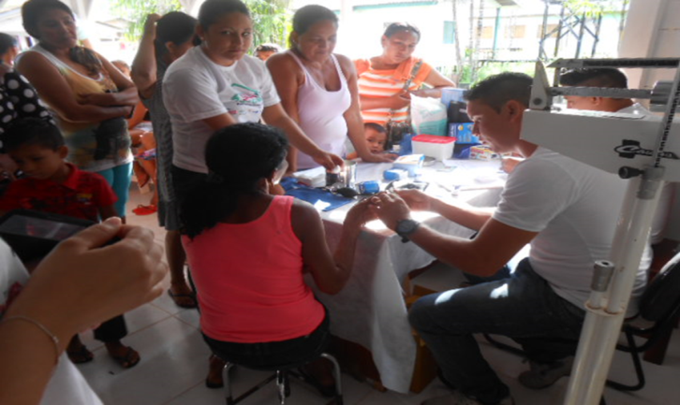
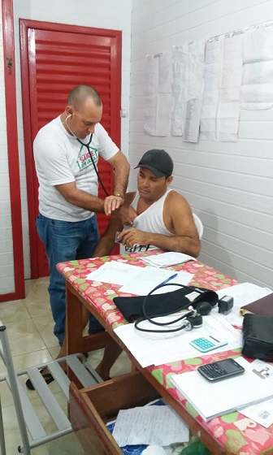
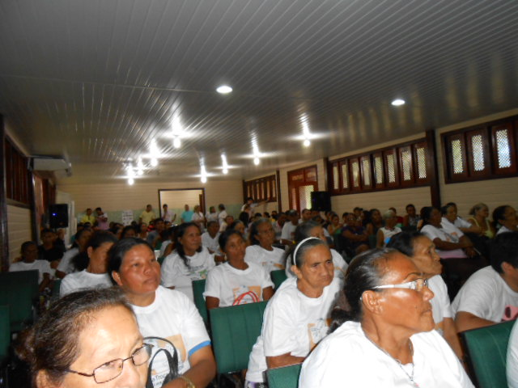
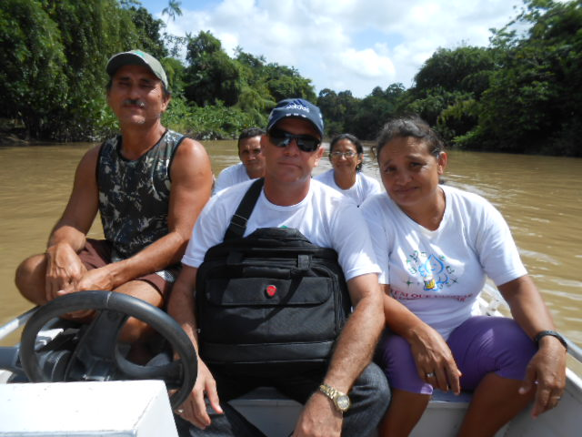
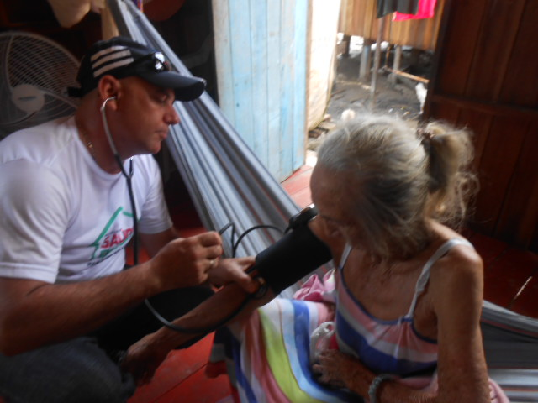

Slide 32
É pouco o sacrifício que se faz para o bem que pode ser conquistado porque um mundo melhor é possível!

Slide 33

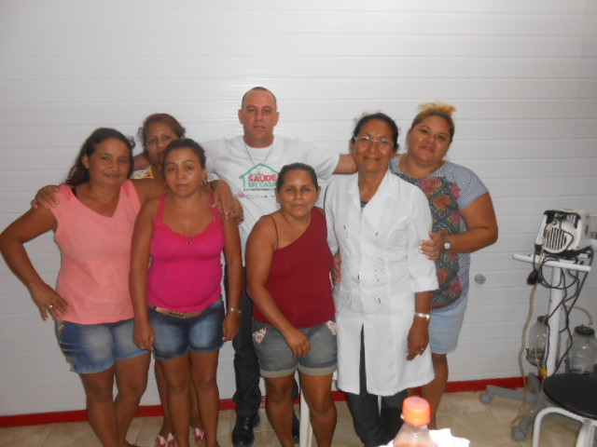
Muito obrigado!

